Slide 1
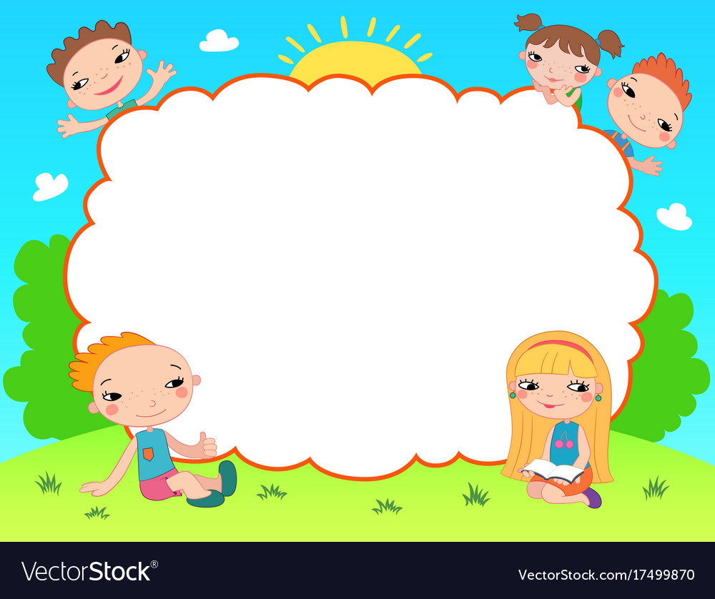
Chào mừng các em đến với tiết Tiếng Việt !
Bài: Chữ A và những người bạn
Giáo viên: Nguyễn Thị Trâm
Lớp : 2B
Notes:
Bài giảng thiết kế bởi: Hương Thảo - tranthao121006@gmail.com

Slide 2
Thứ hai ngày 13 tháng 11 năm 2023
Tiếng Việt:

Slide 3

Khởi động
Notes:
Bài giảng thiết kế bởi: Hương Thảo - tranthao121006@gmail.com

Slide 4
Thứ hai ngày 13 tháng 11 năm 2023
Tiếng Việt:
Chữ A và những người bạn
Theo Trần Hoài Dương

Slide 5
Mục tiêu bài học
- Đọc đúng các tiếng dễ đọc sai.
- Biết đọc lời kể chuyện trong bài với ngữ điệu phù hợp
- Hiểu nội dung bài: Nói về câu chuyện của chữ A và nhận thức về việc cần có bạn bè.

Slide 6
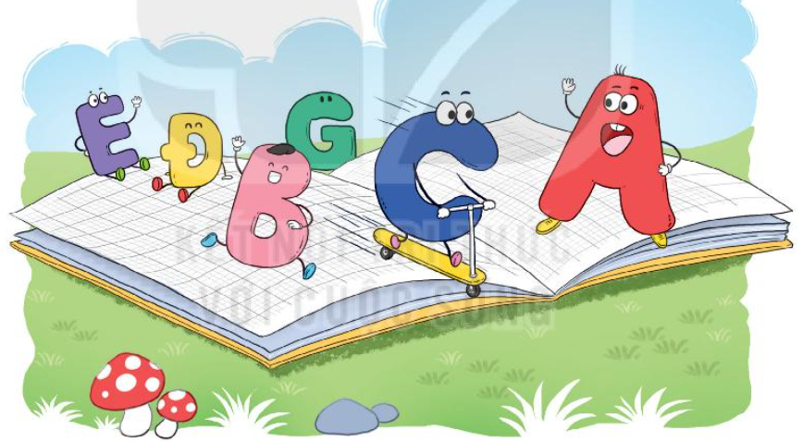
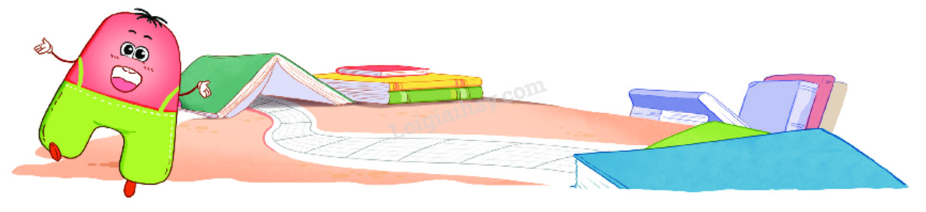
Qua tên bài đọc và tranh minh họa, đoán nội dung bài đọc

Slide 7

Chữ A và những người bạn
Tôi là chữ A. Từ lâu, tôi đã nổi tiếng. Hễ nhắc đến tôi ai cũng biết. Khi vui sướng, người ta thường reo lên tên tôi. Khi ngạc nhiên, sửng sốt, người ta cũng gọi tên tôi.
Tôi đứng đầu trong bảng chữ cái tiếng việt. Trong bảng chữ cái của nhiều nước, tôi cũng được người ta trân trọng xếp ở đầu. Hằng năm, cứ đến ngày khai trường, rất nhiều trẻ em làm quen với tôi trước tiên.
Tôi luôn mơ ước chỉ mình tôi làm ra một cuốn sách. Nhưng rồi tôi nhận ra rằng, nếu chỉ có một mình, tôi chẳng thể nói với ai được điều gì. Một cuốn sách chỉ toàn chữ A không thể là một cuốn sách mà mọi người muốn đọc. Để có cuốn sách hay tôi cần các bạn B, C, D, Đ, E,...
Chúng tôi luôn ở bên nhau và cần có nhau trên những trang sách.
Các bạn nhỏ hãy gặp chúng tôi hằng ngày nhé!
(Theo Trần Hoài Dương)
1
2
3
4
Notes:
Bài giảng thiết kế bởi: Hương Thảo - tranthao121006@gmail.com

Slide 8
Thứ hai ngày 14 tháng 11 năm 2022
Tiếng việt:
Chữ A và những người bạn
Theo Trần Hoài Dương
Luyện đọc
Tìm hiểu bài
nổi tiếng
vui sướng
sửng sốt
trân trọng
Notes:
Bài giảng thiết kế bởi: Hương Thảo - tranthao121006@gmail.com

Slide 9
Chữ A và những người bạn
Tôi là chữ A. Từ lâu, tôi đã nổi tiếng. Hễ nhắc đến tôi ai cũng biết. Khi vui sướng, người ta thường reo lên tên tôi. Khi ngạc nhiên, sửng sốt, người ta cũng gọi tên tôi.
Tôi đứng đầu trong bảng chữ cái tiếng việt. Trong bảng chữ cái của nhiều nước, tôi cũng được người ta trân trọng xếp ở đầu. Hằng năm, cứ đến ngày khai trường, rất nhiều trẻ em làm quen với tôi trước tiên.
Tôi luôn mơ ước chỉ mình tôi làm ra một cuốn sách. Nhưng rồi tôi nhận ra rằng, nếu chỉ có một mình, tôi chẳng thể nói với ai được điều gì. Một cuốn sách chỉ toàn chữ A không thể là một cuốn sách mà mọi người muốn đọc. Để có cuốn sách hay tôi cần các bạn B, C, D, Đ, E,...
Chúng tôi luôn ở bên nhau và cần có nhau trên những trang sách.
Các bạn nhỏ hãy gặp chúng tôi hằng ngày nhé!
(Theo Trần Hoài Dương)

Slide 10
Thứ hai ngày 14 tháng 11 năm 2023
Tiếng việt:
Chữ A và những người bạn
Theo Trần Hoài Dương
Luyện đọc
Tìm hiểu bài
nổi tiếng
vui sướng
sửng sốt
trân trọng
sửng sốt: giật mình, ngạc nhiên tới mức ngẩn người ra
Một cuốn sách chỉ toàn chữ A không thể là cuốn sách
mà mọi người muốn đọc.
Notes:
Bài giảng thiết kế bởi: Hương Thảo - tranthao121006@gmail.com

Slide 11

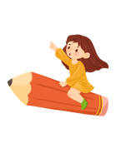
Chữ A và những người bạn
Tôi là chữ A. Từ lâu, tôi đã nổi tiếng. Hễ nhắc đến tên tôi, ai cũng biết. Khi vui sướng quá, người ta thường reo lên tên tôi. Khi ngạc nhiên, sửng sốt, người ta cũng gọi tên tôi.
Tôi đứng đầu bằng chữ cái tiếng Việt. Trong bảng chữ cái của nhiều nước, tôi cũng được người ta trân trọng xếp ở đầu hàng. Hằng năm, cứ đến ngày khai trường, rất nhiều trẻ em làm quen với tôi trước tiên.
Tôi luôn mơ ước chỉ mình tôi làm ra một cuốn sách. Nhưng rồi, tôi nhận ra rằng, nếu chỉ một mình, tôi chẳng thể nói được với ai điều gì. Một cuốn sách chỉ toàn chữ A không thể là cuốn sách mà mọi người muốn đọc. Để có cuốn sách hay, tôi cần các bạn B, C, D, Đ, E,…
Chúng tôi luôn ở bên nhau và cần có nhau trên những trang sách.
Các bạn nhỏ hãy gặp chúng tôi hằng ngày nhé!
(Theo Trần Hoài Dương)
Đọc theo nhóm

Slide 12
Chữ A và những người bạn
Tôi là chữ A. Từ lâu, tôi đã nổi tiếng. Hễ nhắc đến tên tôi, ai cũng biết. Khi vui sướng quá, người ta thường reo lên tên tôi. Khi ngạc nhiên, sửng sốt, người ta cũng gọi tên tôi.
Tôi đứng đầu bằng chữ cái tiếng Việt. Trong bảng chữ cái của nhiều nước, tôi cũng được người ta trân trọng xếp ở đầu hàng. Hằng năm, cứ đến ngày khai trường, rất nhiều trẻ em làm quen với tôi trước tiên.
Tôi luôn mơ ước chỉ mình tôi làm ra một cuốn sách. Nhưng rồi, tôi nhận ra rằng, nếu chỉ một mình, tôi chẳng thể nói được với ai điều gì. Một cuốn sách chỉ toàn chữ A không thể là cuốn sách mà mọi người muốn đọc. Để có cuốn sách hay, tôi cần các bạn B, C, D, Đ, E,…
Chúng tôi luôn ở bên nhau và cần có nhau trên những trang sách.
Các bạn nhỏ hãy gặp chúng tôi hằng ngày nhé!
(Theo Trần Hoài Dương)
Đọc toàn bài

Slide 13

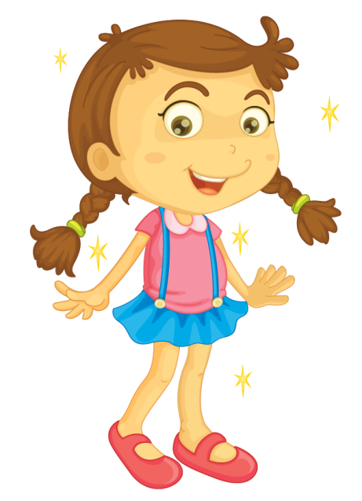
Trả lời câu hỏi
Notes:
Bài giảng thiết kế bởi: Hương Thảo - tranthao121006@gmail.com

Slide 14

1. Trong bảng chữ cái tiếng Việt, chữ A đứng ở vị trí nào?
→ Trong bảng chữ cái tiếng Việt, chữ A đứng đầu.
2. Chữ A mơ ước điều gì?
→ Chữ A mơ ước một mình nó làm ra một cuốn sách.

Slide 15
3. Chữ A nhận ra điều gì?
→ Chữ A nhận ra rằng, nếu chỉ có một mình, chữ A chẳng thể nói được điều gì với ai.
4. Chữ A muốn nhắn nhủ điều gì với các bạn?
a. Chăm viết chữ cái
b. Chăm đọc sách
c. Chăm xếp các chữ cái

Slide 16
Chữ A và những người bạn
Tôi là chữ A. Từ lâu, tôi đã nổi tiếng. Hễ nhắc đến tên tôi, ai cũng biết. Khi vui sướng quá, người ta thường reo lên tên tôi. Khi ngạc nhiên, sửng sốt, người ta cũng gọi tên tôi.
Tôi đứng đầu bằng chữ cái tiếng Việt. Trong bảng chữ cái của nhiều nước, tôi cũng được người ta trân trọng xếp ở đầu hàng. Hằng năm, cứ đến ngày khai trường, rất nhiều trẻ em làm quen với tôi trước tiên.
Tôi luôn mơ ước chỉ mình tôi làm ra một cuốn sách. Nhưng rồi, tôi nhận ra rằng, nếu chỉ một mình, tôi chẳng thể nói được với ai điều gì. Một cuốn sách chỉ toàn chữ A không thể là cuốn sách mà mọi người muốn đọc. Để có cuốn sách hay, tôi cần các bạn B, C, D, Đ, E,…
Chúng tôi luôn ở bên nhau và cần có nhau trên những trang sách.
Các bạn nhỏ hãy gặp chúng tôi hằng ngày nhé!
(Theo Trần Hoài Dương)
Luyện đọc lại toàn bài

Slide 17
Qua câu chuyện của chữ A, nhắc nhở chúng ta phải biết hợp tác với bạn bè. Vì chỉ khi hợp tác với nhau thì mới làm nên điều tuyệt vời nhất.
Câu chuyện còn khuyên chúng ta hãy chăm chỉ đọc sách.

Slide 18

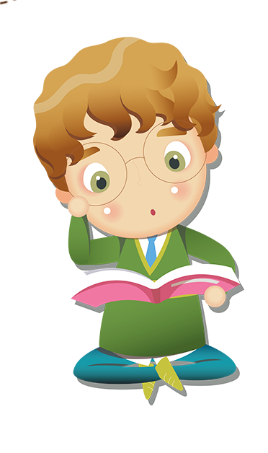
CỦNG CỐ BÀI HỌC
Notes:
Bài giảng thiết kế bởi: Hương Thảo - tranthao121006@gmail.com

Slide 19

CHÚC CÁC EM CHĂM NGOAN, HỌC GIỎI!

